Slide 1
Les MEDECINES ALTERNATIVES COMPLEMENTAIRES
Dr. Jean Bouchet
CRETD CHU Poitiers

Slide 2
Médecine allopathique
Médecine actuelle occidentale
Stratégie:
diagnostic
examens complémentaires
traitement par médicaments et/ou chirurgie

Slide 3
Mais souvent…
effets secondaires des traitements
prise en compte souvent
«non-globale»(physique + psychisme)
de l’être humain

Slide 4
Médecines Alternatives
Trouver d’autres moyens de se soigner
dans une recherche:
- de limitation des effets secondaires
- de bien-être global,
d’équilibre physique ET psychique

Slide 5
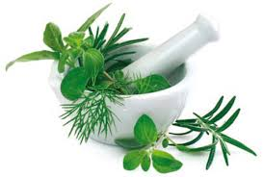
Médecine Alternatives
2 courants culturels actuels:
La médecine de nos ancêtres: plantes, manipulations articulaires
La médecine
d’autres pays: Asie,
Amérique du Sud,
Afrique …

Slide 6
Médecine Complémentaires
pourquoi « complémentaires »?
parce qu’elles complètent de façon admirable la médecine allopathique
dans cette recherche de médecine globale
avec le moins d’effets secondaires
certains médicaments restant indispensables dans certaines maladies

Slide 7
Médecines Alternatives Complémentaires
L’ ACUPUNCTURE
L’ HOMEOPATHIE
La MICRONUTRITION

Slide 8
L’ACUPUNCTURE
Méthode de traitement par l’utilisation d’aiguilles ou d’autres moyens (laser, moxas…)
pour stimuler certains points qui ont été répertoriés au cours des siècles

Slide 9
2 types d’ACUPUNCTURE
L’ACUPUNCTURE TRADITIONNELLE
L’ACUPUNCTURE SCIENTIFIQUE

Slide 10
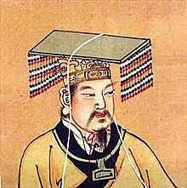
L’Acupuncture Traditionnelle: MTC
premiers écrits il y a 4 800 ans:
«le livre des transformations»
Huang Di Yi Jing
黄帝易经
(28è siècle avant JC)

Slide 11
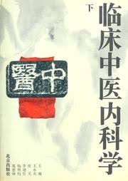
L’Acupuncture Traditionnelle: MTC
description des transformations de l’être:
au cours de la vie
et par les maladies
médecine globale

Slide 12
L’Acupuncture Traditionnelle: MTC
En MTC le bon fonctionnement
de l’être humain nécessite 3 entités:
• Qi : 气
• Xue : 血
• JinYe : 津液
. Energie
. Sang
. Liquides Organiques

Slide 13
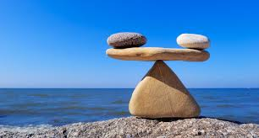
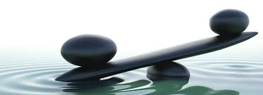
L’Acupuncture Traditionnelle: MTC
Maladie: perte de l’équilibre entre ces 3 entités
traitement:
ré - équilibrage

Slide 14
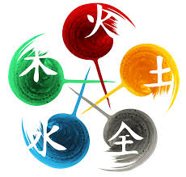
L’Acupuncture Traditionnelle: MTC
raisonnements propres à la MTC, prenant en compte
les organes
les sentiments
(médecine globale)

Slide 15
L’Acupuncture Scientifique
basée sur des études scientifiques
certains points stimulant la production de certains médiateurs chimiques: Adrénaline, Sérotonine,
Dopamine, etc…
certains points étant en rapport avec des zones cérébrales

Slide 16
L’ Acupuncture Scientifique 2 propriétés basiques: anti-douleur, anti-inflammatoire
OPIOÏDES NATURELS:
ENDORPHINES
ADRENALINE
SEROTONINE
DOPAMINE
CORTISOL
HISTAMINE
…etc……..

Slide 17
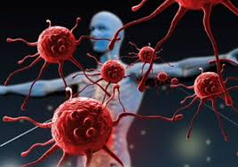
L’Acupuncture Scientifique
propriétés de certains points vis-à-vis de certaines maladies
rôle +++ sur
le système
immunitaire

Slide 18
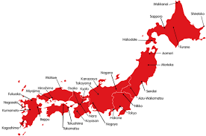
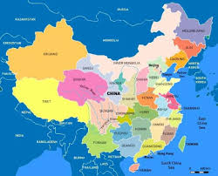
L’Acupuncture Scientifique
recherche : USA, Japon, Chine

Slide 19
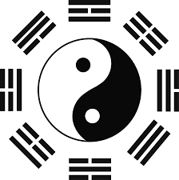
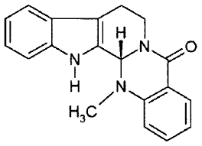
SCIENTIFIQUE et TRADITIONNELLE se REJOIGNENT
Acupuncture Traditionnelle Chinoise
Acupuncture Scientifique
MEMES POINTS POUR LES MEMES EFFETS

Slide 20
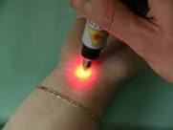
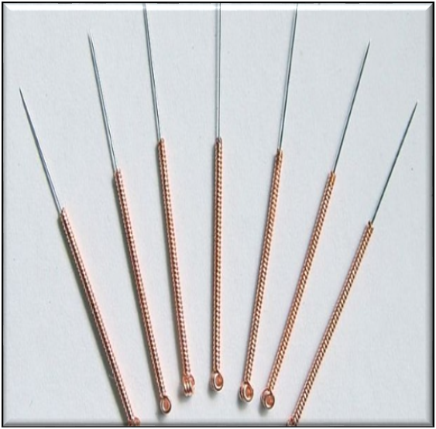
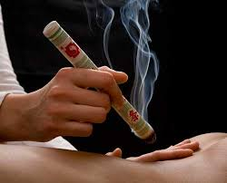
Moyens de Traitement
Aiguilles, moxas, laser…

Slide 21
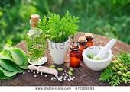
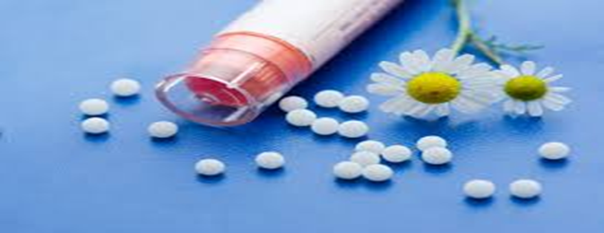
L’HOMEOPATHIE
méthode de traitement par utilisation de substances diluées, obtenues à partir des mondes minéral, végétal et animal

Slide 22
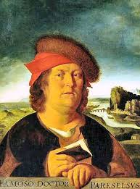
L’HOMEOPATHIE
inspirée des travaux du médecin et théologien Suisse: Paracelse
(1493-1541)

Slide 23
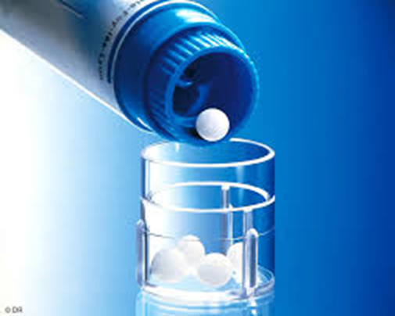
Samuel HAHNEMANN 1755-1843
médecin, pharmacien, chimiste, professeur d’université (Leipzig)
reprit les travaux de Paracelse
inventa sa méthode de dilution (1796)

Slide 24
Semion Nikolaïevitch KORSAKOV 1788-1853
propriétaire terrien
non médecin
soigna les épidémies de choléra en Russie
(1830 et 1847)
inventa une autre méthode de dilution

Slide 25
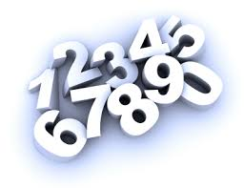
L’Homéopathie
basée sur plusieurs milliers d’observations
de malades
de maladies

Slide 26
L’Homéopathie
avec la conclusion que:
Chacun est différent et a une manière différente de subir la maladie selon son propre terrain: le traitement doit donc être individualisé (# allopathie)

Slide 27
L’Homéopathie
avec la conclusion que:
N’importe qui ne fait pas n’importe quelle maladie (certains sujets sont prédisposés)

Slide 28
L’Homéopathie
C’est la Notion de « Type Sensible »
qui implique une prise en charge globale de l’individu: physique et psychique
→ Création de listes de réactions individuelles correspondant à des « types » homéopathiques

Slide 29
L’Homéopathie
avec l’observation que:
La cause de la maladie peut devenir son traitement (lorsque cette cause est donnée en dilution infinitésimale)
c’est le « Principe de Similitude »

Slide 30
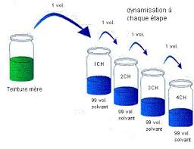
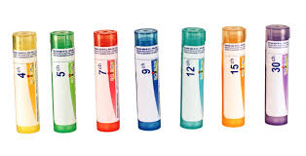
L’Homéopathie
Exemple: un toxique → maladie
le même toxique dilué ++++ → guérison

Slide 31
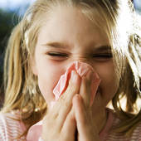
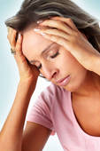
symptômes et terrain
STRESS
Pbs ORL
Pbs DIGESTIFS
ALLERGIES
ADJUVANT EN CANCEROLOGIE
Pbs GYNECOLOGIQUES
Pbs OSTEO-ARTICULAIRES …etc………

Slide 32
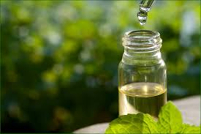
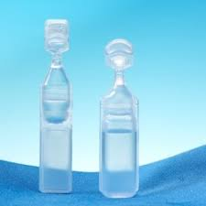
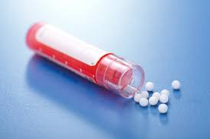
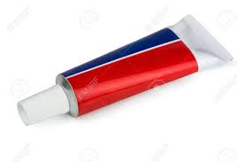
L’Homéopathie
sous forme de granules, globules, comprimés, gouttes, suppositoires,
pommades, collyres …

Slide 33
La MICRONUTRITION
Notre organisme est un assemblage de cellules qui, pour fonctionner, ont besoin d’énergie qu’elles puisent à partir de l’alimentation, sous forme de:
Macronutriments:
lipides, glucides, protides
Micronutriments

Slide 34
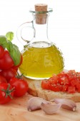
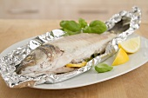
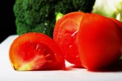
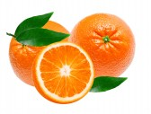
La MICRONUTRITION
les Vitamines
Les Oligo-Eléments
Les Anti-Oxydants
Les Acides Gras Essentiels

Slide 35
La Micronutrition
1. Importance de l’alimentation
qui apporte
ces « micro » nutriments
une mauvaise alimentation
→ carences
→ maladies

Slide 36
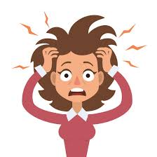
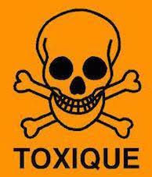
La Micronutrition
2. Importance du style de vie
(protection du terrain)
pollution
toxiques
stress

Slide 37
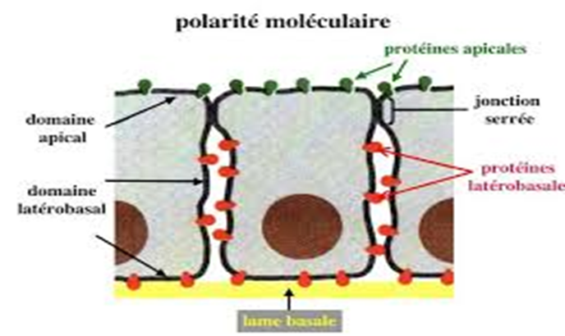
La Micronutrition
perméabilité intestinale
(filtre)
3. Importance de l’assimilation:
bonne santé
du tube digestif

Slide 38
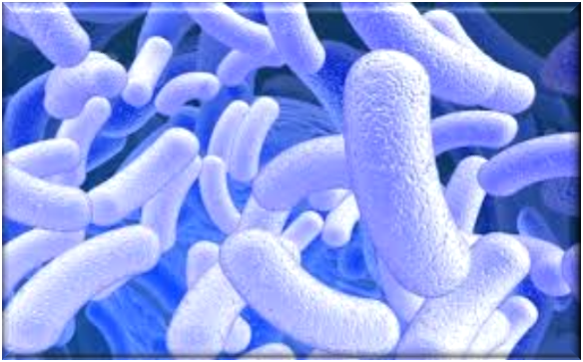
La Micronutrition
microbiote intestinal (flore)
4. Importance de la flore intestinale:
→ équilibrée

Slide 39
La Micronutrition
Recherche des carences
Recherche des intoxications
Recherche des
intolérances
Recherche des déséquilibres
pathologies

Slide 40
La Micronutrition
Essayer de trouver la source des dysfonctionnements
Corriger ces troubles pour retrouver
un état
d’équilibre

Slide 41
Merci de votre attention

